Slide 1


Projet d’application Data Science
Durée de retour à l’emploi : les déterminants endogènes et exogènes
Emmanuelle MEUNIER
DESU « Data science pour les professionnels » 2022
30 juin 2022
Notes:
Espacement des lignes + numéros de page

Slide 2
Sommaire
01 Problématique
02 Constitution du jeu de données
03 Statistiques descriptives
04 Statistiques prédictives
05 Résultats
29/06/2022
2

Slide 3

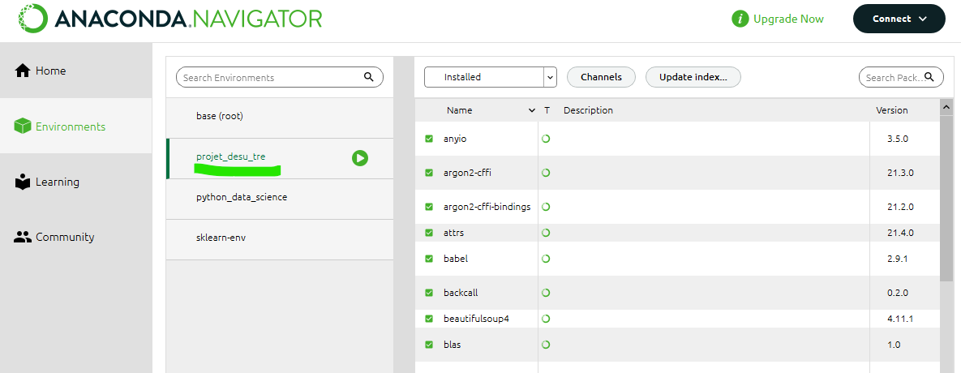
Problématique
01
Organisation
Estimer le temps de retour à l’emploi de salariés bénéficiant d’un « congé de reclassement » suite à un licenciement économique :
pour optimiser les ressources (CR, cellule de reclassement, …)
à partir des datas internes sur les salariés / leur entreprise, croisées avec des indicateurs de vitalité du marché du travail local
Vérifier les hypothèses quant aux déterminants de l’employabilité et du repositionnement professionnel (hors facteurs psychologiques) :
âge et ancienneté : expérience versus adaptabilité (ni trop ni trop peu)
genre : métiers masculins / féminins, freins sociaux à l’emploi des femmes
qualification, CSP : à mettre en perspective avec la typologie du tissu économique local
métier : le casse-tête des nomenclatures métiers
taille de l'entreprise d'origine : l’effet notoriété
secteur d'activité : en émergence / en décroissance, gisement d’emplois, …
territoire : taux de chômage, indice de concentration d'emploi, … et + si affinités
2 notebooks :
Phase exploratoire (constitution de la BDD)
Analyse descriptive & prédictive
Consultables sur le Github
https://github.com/EmmaManou/projet_desu_tre
Arborescence cookiecutter.
Organisation du dossier "data" :
BDD endogène (répertoire "raw")
JDD exogènes (répertoire "external")
BDD consolidée (répertoire "processed")
Environnement virtuel : projet_desu_tre

Slide 4





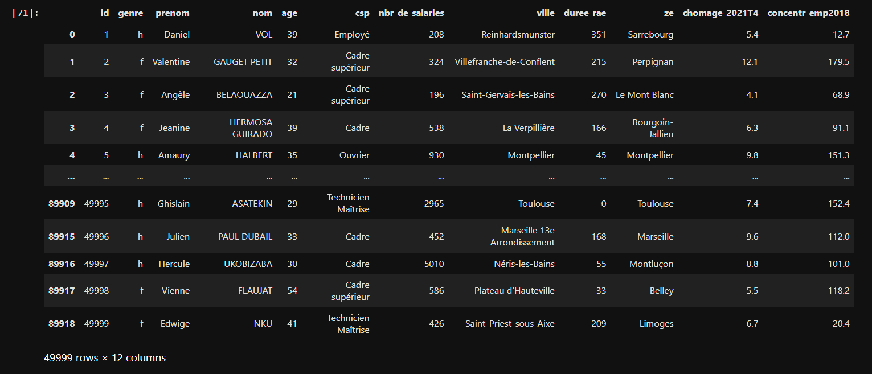
Constitution du jeu de données
02
Traitement
JDD La Poste
Code Postal
Code commune INSEE
Nom commune
JDD « endogène » : par individu
Code postal
Age
CSP
Taille de l’employeur
Import en formatant les types (clé en format string) - dtypes
Suppression des colonnes inutiles
Identification et suppression des doublons - duplicated.sum
Nombre de valeurs totales (count) et valeurs différentes - nunique
Vérification du nombre de valeurs manquantes - isna.sum
Suppression des lignes avec valeurs manquantes (outremer) - dropna
JOIN par la clé de jointure code commune ou code zone d’emploi
Au besoin complétion des valeurs manquantes (arrondissements de Marseille, Lyon, Paris) - .loc
Suppression des colonnes inutiles et colonnes de jointure
Export de la BDD en format CSV - .to_csv
JDD INSEE Zone d’Emploi
Code commune INSEE
Nom commune
Code ZE INSEE
Libellé ZE
49 999 lignes
Taux de chômage INSEE ZE
Code ZE INSEE
Libellé ZE
Taux chômage 4ème trim. 2021
BDD finale TRE
Age
CSP
Taille de l’employeur
Secteur d’activité
Code Postal
Ville
Temps de retour à l’emploi
Taux chômage 4ème trim. 2021
Concentration emploi 2018
Indice concentration emploi
Code commune INSEE
Nom commune
Indice concentration emploi 2018
JDD « exogène » : par commune
Code postal
Taux chômage 4ème trim. 2021
Indice concentration emploi 2018
49 999 lignes
35 392 lignes

Slide 5
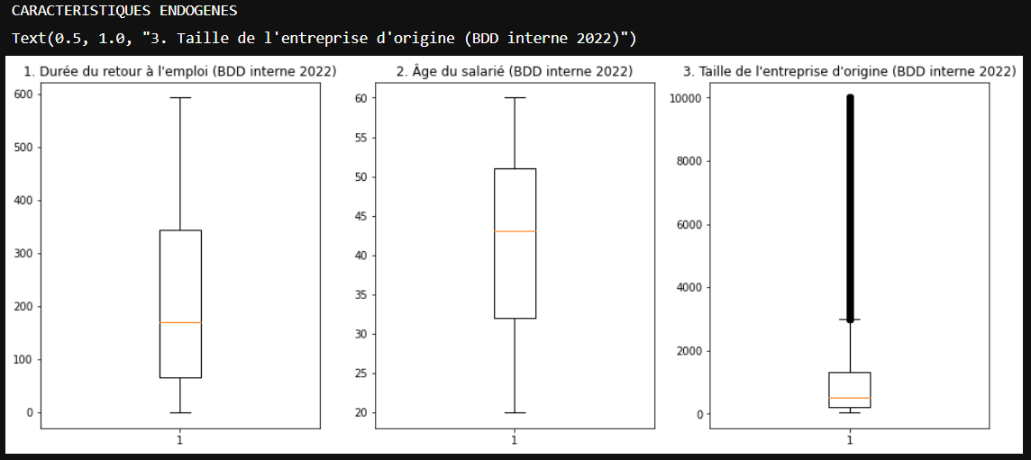
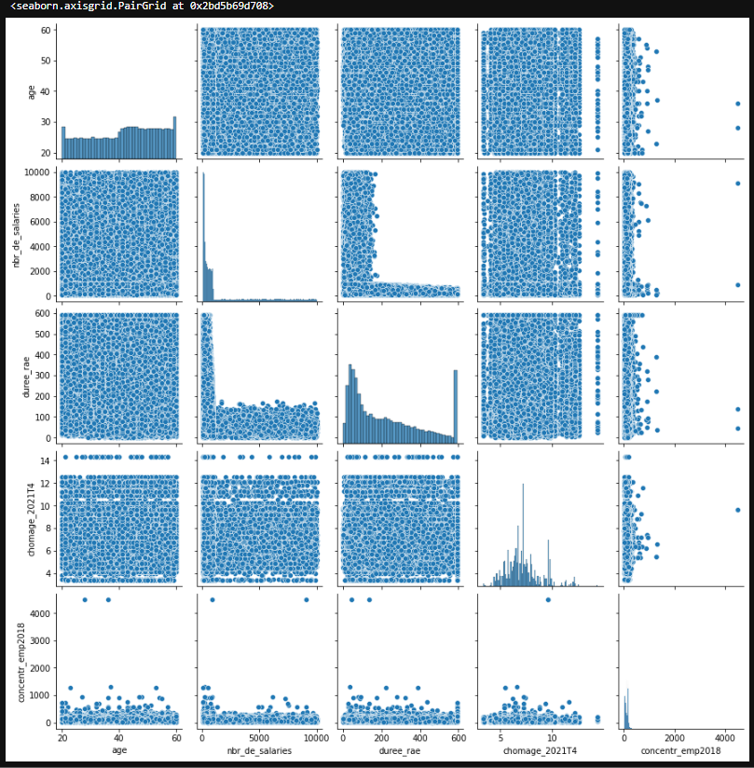
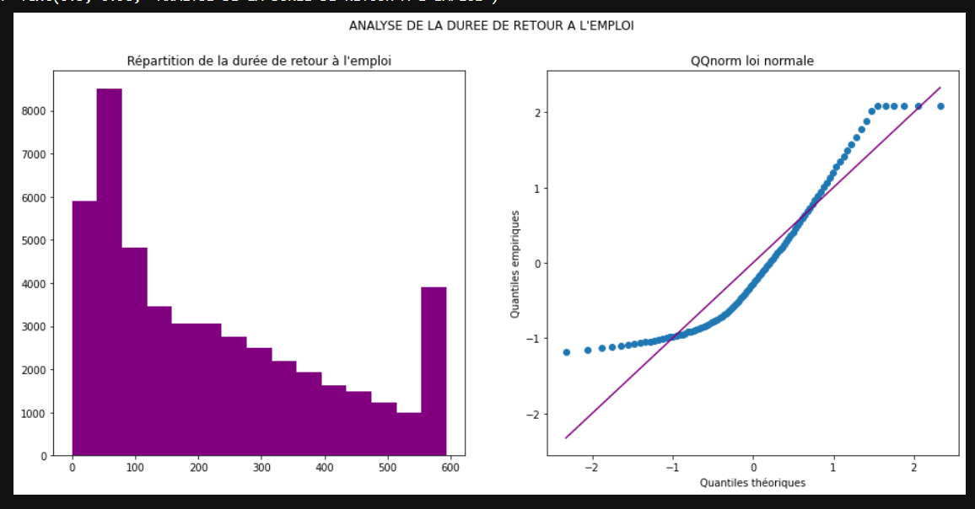
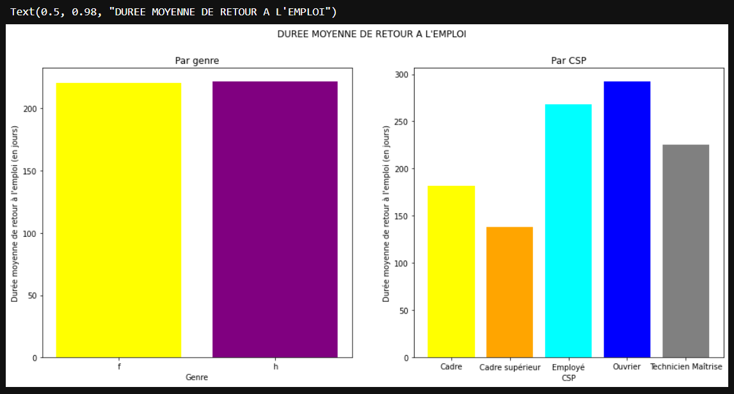
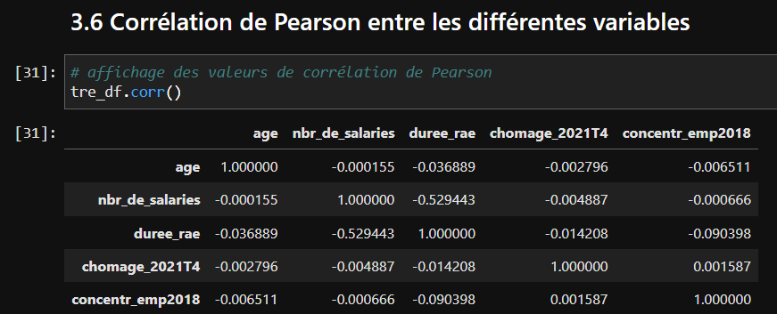
Statistiques descriptives
03
Première overview
résumé statistique, exploration des données
identification et explication ou nettoyage des valeurs incohérentes (valeurs aberrantes, durée de reclassement < 0, nombre de salariés = 0, …)
Analyse des différentes variables
Visualisation des variables quantitatives : boxplots
Visualisation des corrélations : traitement différentiel entre variables quantitatives et catégorielles (pairplots)
Représentation graphique de la variable d’intérêt : hist, QQNorm
Variables catégorielles
Coefficient de corrélation de Pearson

Slide 6
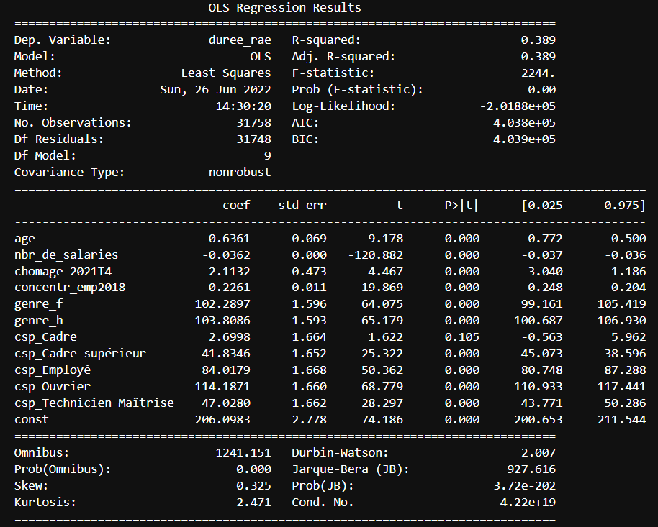
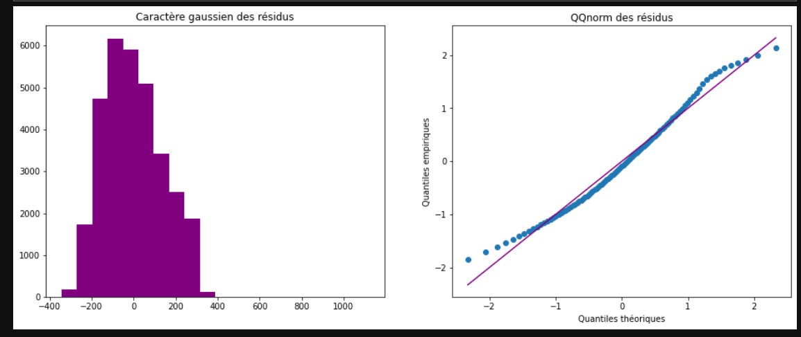
Statistiques prédictives
04
Préparation du dataframe
Suppression des colonnes inutiles
One Hot Encoding des variables catégorielles
Régression linéaire
Constitution des échantillons LEARN & TEST
Entraînement du modèle
Vérification du modèle : caractère gaussien, homoscédasticité, …
Test du modèle : indicateurs de performance (R2, RMSE, …)

Slide 7
Résultats
05
Une infirmation des hypothèses à mettre en regard avec le caractère aléatoire du jeu de données :
absence de corrélation entre variables dès la phase descriptive
logiquement, la régression linéaire n'a pas permis de proposer un modèle performant
pas de tests d’autres modèles qui auraient pu être plus performants
Un travail à réitérer sur un « vrai » jeu de données :
confirmer ou infirmer, grâce à l'analyse descriptive, les hypothèses issues de la littérature et de l'expérience
disposer de plus de variables explicatives à exploiter
explorer la possibilité de traiter la variable catégorielle "métier » (traitement préalable par NLP ?)
creuser les indicateurs de dynamisme du marché du travail (complémentarité, redondance, …)
Réentraîner avec le modèle linéaire ... et plus si affinités :
en proposant une validation croisée sur la partie TRAIN (K-fold) et en minimisant la fonction de coût (Descente de Gradient)
en approfondissant l'analyse des indicateurs lors de la phase de validation (R2, RMSE, coefficients, Pvalue, ...)
en optimisant les hyperparamètres...
en testant d'autres méthodes de ML pour voir si elles sont plus performantes (forêt aléatoire, ...)
Construire le template adéquat pour les fonctionnels

